Slide 1
Impuestos específicos de consumo
LIC. GERARDO DANILO SOTO GAMBOA

Slide 2
Fundamento legal
Capítulo I de Ley 7972 ( 30/01/2004)
“Creación de cargas tributarias sobre licores, cervezas y cigarrillos para financiar un plan integral de protección y amparo de la población adulta mayor, niñas y niños en riesgo social, personas discapacitadas abandonadas, rehabilitación de alcohólicos y farmacodependientes, apoyo a las labores de la Cruz Roja …”

Slide 3
Impuesto específico de consumo sobre bebidas alcohólicas
Este es un impuesto específico que se establece por cada mililitro de alcohol absoluto contenido en cualquier bebida alcohólica, sea en la producción nacional o importada, indistintamente de su presentación, según la concentración de alcohol por volumen. El impuesto recae sobre la producción nacional en las ventas a nivel de fábrica y en la importación o internación de estos productos.

Slide 4
Contribuyentes
En la producción nacional, los fabricantes de bebidas alcohólicas (sujetos a inscripción).
En la importación o internación el cobro del impuesto lo efectuará la Aduana respectiva y estará a cargo del mismo toda persona física o jurídica que introduzca este tipo de producto o a cuyo nombre se importen o internen.

Slide 5
Impuesto específico bebidas alcohólicas
Concepto de venta e importación:
1.-Venta cualquier acto que involucre como fin último la transferencia de dominio del producto.
2.- Importación o internación: Ingreso al territorio nacional cumplidos los trámites legales .

Slide 6
Impuesto específico de consumo
Excepción:
NO aplica a las bebidas de producción nacional destinadas a la EXPORTACIÓN

Slide 7
Declaración
El formulario para cumplir con esta obligación es el D-117 “Declaración jurada impuesto específico sobre bebidas alcohólicas”, el cual está disponible únicamente en versión digital, en el sitio de Tributación Digital, de conformidad con lo establecido en la resolución DGT-32-09.
Fecha de presentación: Presentación y pago durante los primeros quince días naturales de cada mes por las ventas del mes anterior.

Slide 8
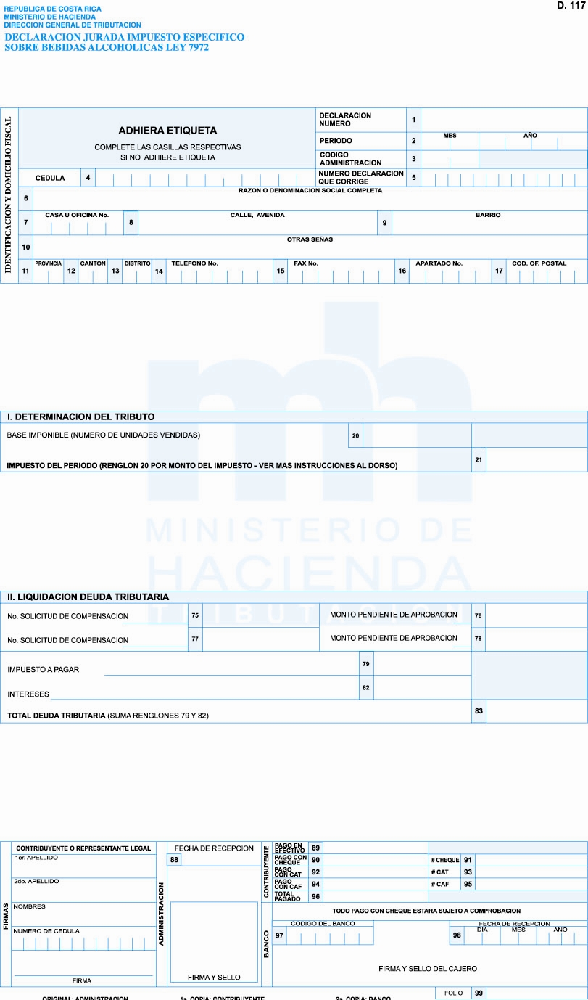

Slide 9
CÁLCULO DEL IMPUESTO
El procedimiento para el cálculo de los mililitros de alcohol absoluto y del impuesto específico a las bebidas alcohólicas, es el siguiente:
a) Para cada tipo de bebida, identificar el porcentaje (%) de alcohol por volumen. Si el porcentaje se expresa en masa, como es el caso de la cerveza, este se debe dividir entre 0.79 que corresponde a la densidad de alcohol.
b) Determinar la cantidad de mililitros de bebida por tipo de bebida identificada en el paso anterior.
c) Determinar la cantidad de mililitros de alcohol absoluto que se calcula multiplicando el porcentaje de alcohol por volumen por la cantidad de mililitros por cada tipo de bebida (pasos a) y b)
d) Conforme al resultado del inciso a) se identifica el monto en colones del impuesto específico por mililitro de alcohol absoluto que le corresponde aplicar a cada tipo de bebida alcohólica y se multiplica por la cantidad de mililitros de alcohol absoluto obtenido en el inciso c), para determinar el monto total del impuesto por pagar para cada tipo de bebida.
e) Monto total de impuesto. Corresponde a la sumatoria del impuesto determinado para cada tipo de bebida.

Slide 10
Unidades de volumen
Cervezas 350 ml
Vinos y sidras 125 ml
Cremas, rompopes, jerez 75 ml
Otras bebidas alcohólicas 31.25 ml.
Proporcional al envase utilizado

Slide 11
Tarifas y contenido alcohólico
La Administración Tributaria actualiza de oficio trimestralmente, el monto de este impuesto conforme con la variación del índice de precios al consumidor que determine el Instituto Nacional de Estadística y Censos y en ningún caso cada ajuste trimestral podrá ser superior a un tres por ciento (3%).
Esta actualización debe efectuarse, a partir del primer día de cada uno de los meses de febrero, mayo, agosto y noviembre.

Slide 12
Tarifas vigentes según la resolución N° RES-DGH-021-2016, publicada en la Gaceta N° 62 del 25 de abril de 2016
Porcentaje de alcohol por volumen | Impuesto (colones por mililitro de alcohol absoluto)
Hasta 15% | ¢3.17
Más de 15% y hasta 30% | ¢3.80
Más de 30% | ¢4.43

Slide 13
EJEMPLO
Producción de guaro:
2.500 litros de guaro, que contiene 30% de alcohol por volumen
2.500 X 1.000= 2.500.000 mililitros producidos
2.500.000 X 0.30= 750.000 mililitros de alcohol absoluto producidos
Impuesto por pagar: 750.000 X 3.80 = ¢2.850.000.00

Slide 14
Impuesto específico sobre bebidas envasadas sin contenido alcohólico y jabón de tocador

Slide 15
OBJETO
Es un impuesto que se aplica por gramo de jabón de tocador y por unidad de consumo para todas las bebidas envasadas sin contenido alcohólico, incluso el agua, con excepción de la leche y todos los productos contemplados en el registro que, al efecto, llevan el Ministerio de Salud y la Caja Costarricense de Seguro Social, cuando se trata de bebidas terapéuticas y de uso médico, utilizadas en los establecimientos sanitarios y hospitalarios del país.

Slide 16
OBLIGADOS
· En la producción nacional, los fabricantes o envasadores de bebidas sin contenido alcohólico y jabones de tocador.
· En la importación o internación el cobro del impuesto lo efectuará la Aduana respectiva y estará a cargo toda persona física o jurídica que introduzca este tipo de producto o a cuyo nombre se importen o internen. No se autorizará la introducción del producto si los interesados no prueban haber pagado antes este impuesto; el pago deberá consignarse por separado en la declaración aduanera.

Slide 17
Unidades de consumo para bebidas sin licor
Las unidades de consumo van a estar relacionadas con los volúmenes de cada bebida, a saber:
Para todas las bebidas líquidas sujetas al impuesto, doscientos cincuenta mililitros (250 ml) y para los concentrados de gaseosas treinta y nueve coma doscientos dieciséis mililitros (39,216 ml).
Para envases de diferentes contenidos el impuesto se aplicará proporcionalmente.

Slide 18
Unidades de consumo para jabón de tocador
Para los jabones de tocador se fija el impuesto por gramo de jabón. Para los jabones con distinto peso, el impuesto se aplicará proporcionalmente.
Este impuesto recae sobre la producción nacional en las ventas a nivel de fábrica y sobre la importación o internación de estos productos, provenientes tanto de Centroamérica como del resto del mundo, una vez cumplidos los trámites legales. Se exceptúa del pago de estos impuestos el producto destinado a la exportación.

Slide 19
TARIFA DEL IMPUESTO
La Administración Tributaria actualizará de oficio trimestralmente, el monto del impuesto conforme con la variación del índice de precios al consumidor que determine el Instituto Nacional de Estadística y Censos y en ningún caso cada ajuste trimestral podrá ser superior a un tres por ciento (3%).
Dicha actualización rige a partir del primer día de cada uno de los meses de enero, abril, julio y octubre de cada año.

Slide 20
Tarifas vigentes según el Decreto N° 39400-H del 7 de diciembre 2015, publicado en la Gaceta N°247 del 21 de diciembre de 2015
Tipo de bebida | Bebidas gaseosas y concentrados de gaseosas | Otras bebidas liquidas (agua) | Agua envases de 18 lts o más | Por gramo de jabón
Imp. p/unidad consumo ¢ | 18.11 | 13.43 | 6.25 | 0.229

Slide 21
DECLARACIÓN
El impuesto se autoliquida mediante el formulario Declaración jurada del impuesto específico sobre bebidas envasadas sin contenido alcohólico y jabones de tocador D-171, disponible únicamente en versión digital, en el sitio de Tributación Digital de conformidad con lo establecido en la resolución DGT-32-09 publicada en la Gaceta N° 211 del 30 de octubre del 2009.
Presentar declaración y pagar el impuesto
La declaración es mensual y se debe presentar y pagar el impuesto durante los primeros 15 días naturales del mes siguiente al que corresponda la declaración, por todas las ventas efectuadas en el mes anterior. Si la fecha de vencimiento cae en un día inhábil (sábado, domingo o feriado), se prorroga al día hábil siguiente.

Slide 22
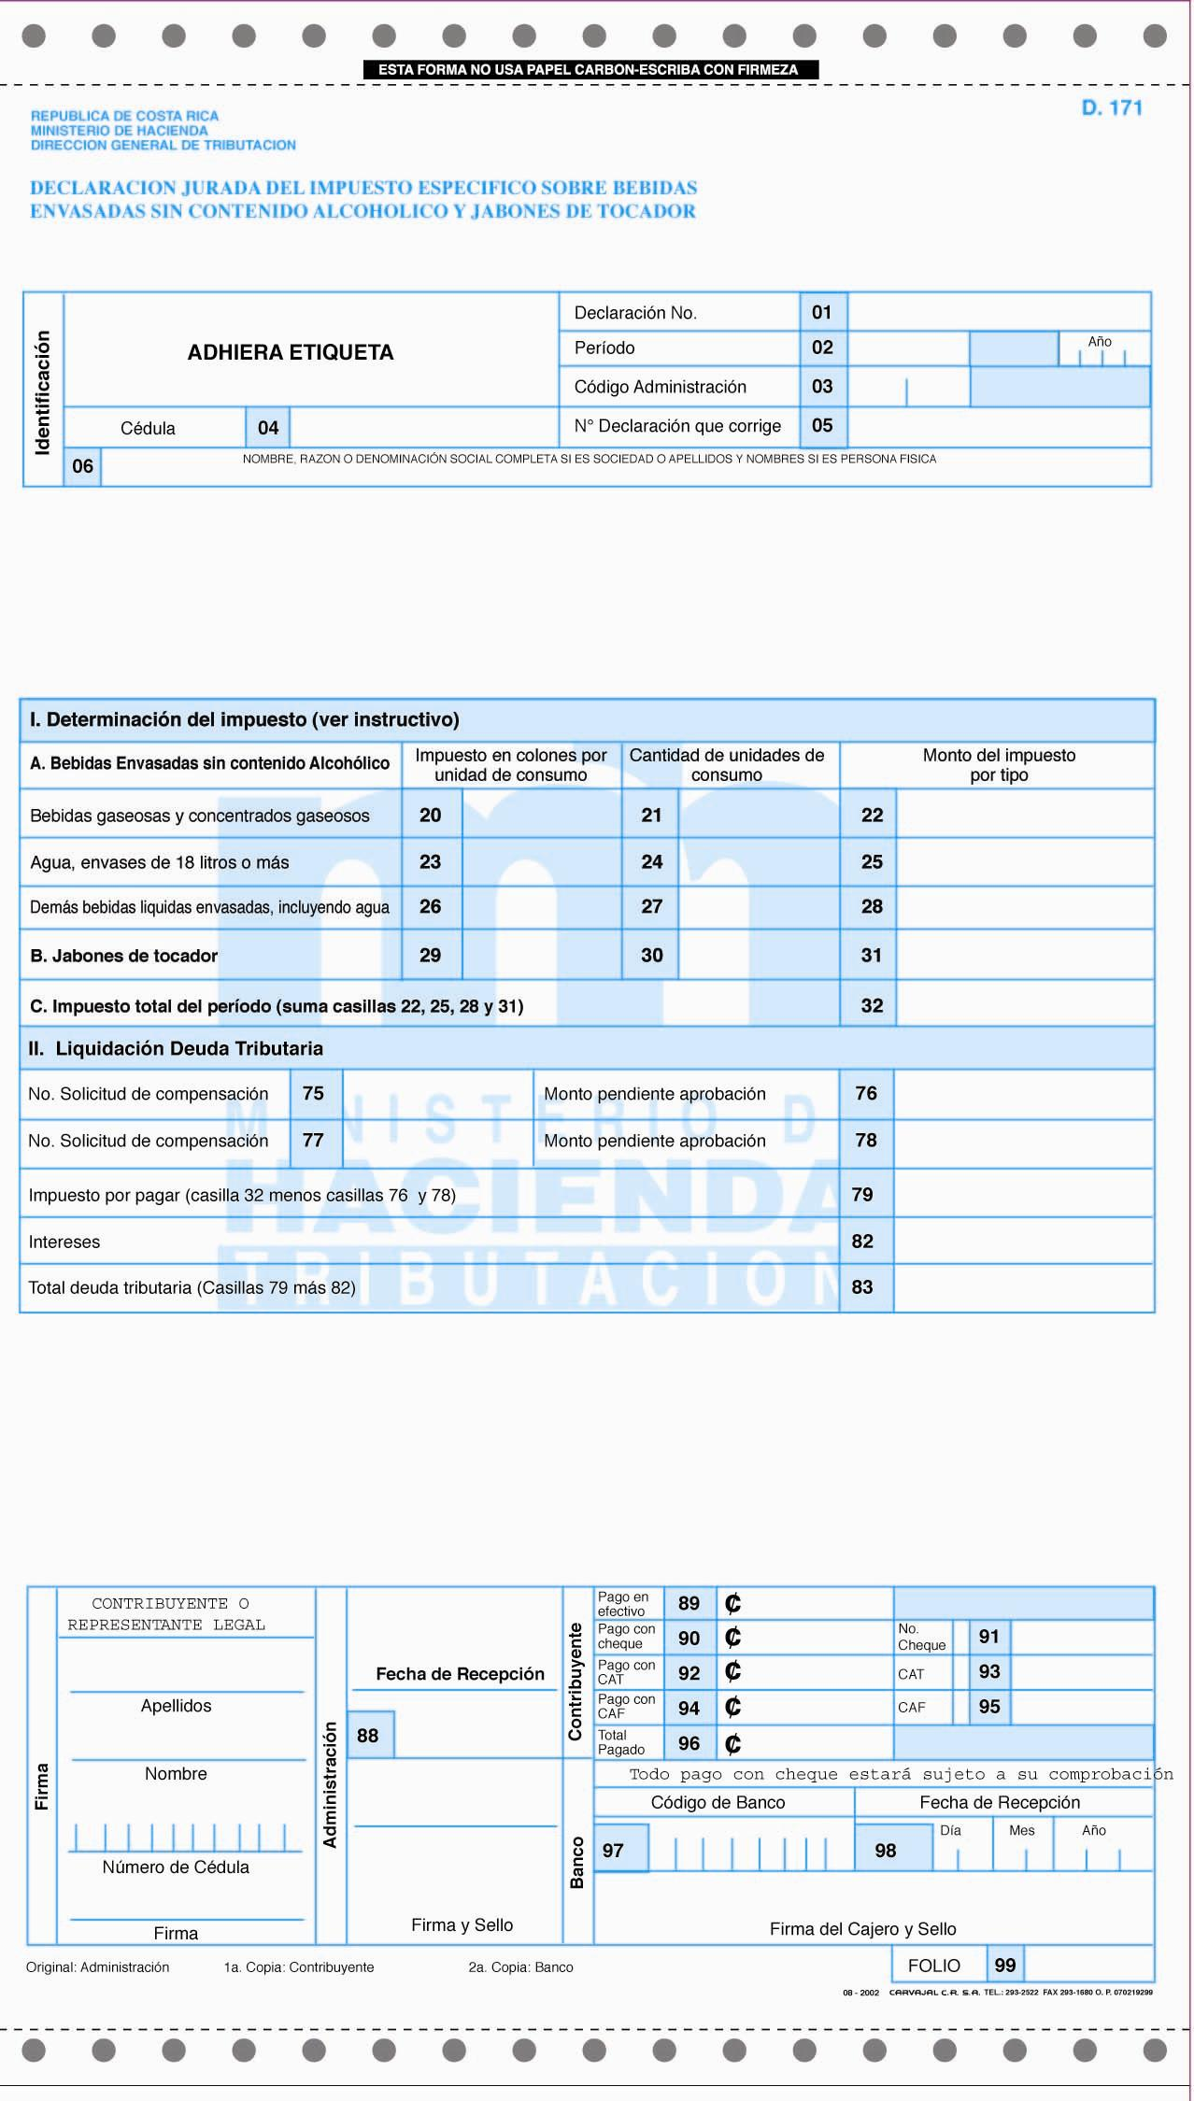

Slide 23
Base Legal
Ley de Simplificación y Eficiencia Tributaria No. 8114 de 2001.

Slide 24
IMPUESTO ÚNICO SOBRE LOS COMBUSTIBLES

Slide 25
OBJETO
Este impuesto grava la producción nacional y la importación de combustibles con un impuesto único según el tipo de combustible, de conformidad con el artículo 1° de la Ley N° 8114 de Simplificación y Eficiencia Tributarias.

Slide 26
OBLIGADO
Es contribuyente de este impuesto la Refinadora Costarricense de Petróleo, Sociedad Anónima (Recope), ya sea en su condición de productora nacional o de importadora.

Slide 27
Tarifas vigentes
Las tarifas de este impuesto único por tipo de combustible vigentes a partir del 1º de febrero de 2016, según el artículo 1º del decreto ejecutivo N° 39457-H, del 29 de enero de 2016, publicado en La Gaceta Nº 20

Slide 28
Las tarifas de este impuesto se actualizan trimestralmente mediante la publicación de un decreto ejecutivo, con base en la variación en el Índice de Precios al Consumidor (IPC) que determine el Instituto Nacional de Estadística y Censos (INEC) y en ningún caso el ajuste trimestral podrá ser superior al tres por ciento (3%)
Tipo de combustible por litro | Impuesto en colones (¢)
Gasolina regular | ¢233,25
Gasolina súper | ¢244,25
Diésel | ¢138,00
Asfalto | ¢ 47,00
Emulsión asfáltica | ¢ 35,25
Bunker | ¢ 22,75
LPG | ¢ 47,00
Jet Fuel A 1 | ¢139,50
Av Gas | ¢233,25
Queroseno | ¢ 66,75
Diésel pesado (gasóleo) | ¢ 45,50
Nafta pesada | ¢ 33,50
Nafta liviana | ¢ 33,50

Slide 29
En el mes de mayo 2013 Recope obtuvo en producción nacional la cantidad de 1.000.000 litros de gasolina regular y 500.000 litros de gasolina súper, sobre los cuales se aplica la tarifa de ¢221 y ¢231.50 por cada litro, respectivamente.
Ejemplo: cálculo para el mes de mayo del 2013 (1 de mayo al 30 de mayo del 2013):
Tipo de Impuesto en ¢ Cantidad de litros Monto del impuesto por Combustible por litro produc. o procesados tipo de combustible
Gasolina regular 221.00 1.000.000 ¢221.000.000
Gasolina súper 231.50 500.000 115.750.000
Total del impuesto del periodo ¢ 336.750.000

Slide 30
DECLARACIÓN Y PAGO
El impuesto se autoliquida mediante el formulario D-114 “Declaración jurada del impuesto único por tipo de combustible” y su anexo (imagen únicamente para efectos ilustrativos, no pueden ser utilizada para el cumplimiento de la obligación tributaria).
Recope debe presentar su declaración únicamente por medio del sitio de Tributación Digital, cuya dirección es http://tributaciondigital.hacienda.go.cr/irj/portal/anonymous, de conformidad con lo establecido en la resolución DGT-12-09 de 20 de agosto de 2009
Tratándose de importaciones o internaciones de los productos finales o materia prima, Recope debe presentar la declaración aduanera (Documento Único Aduanero - DUA) correspondiente al desalmacenaje del producto.
Presentar declaración y pagar el impuesto
Recope debe liquidar y pagar el impuesto correspondiente a la producción nacional, la fabricación, la destilación o la refinación dentro de los primeros 15 días naturales del mes siguiente a que corresponda la declaración. En caso de que venza un día inhábil (sábado, domingo o feriado), se prorroga al día hábil siguiente.
En importaciones o internaciones debe liquidar y pagar en el momento previo al desalmacenaje del producto, efectuado por la aduana. No se autorizará la introducción del producto si Recope no prueba haber pagado antes este impuesto, que deberá consignarse por separado en la declaración aduanera.

Slide 31
ESTIMACIÓN TRIMESTRAL
Según el Decreto Nº 29643-H y Nº 30819-H, Recope deberá presentar para la aprobación de la Dirección de Grandes Contribuyentes Nacionales, una estimación trimestral de la proporción de sus importaciones o producción destinada a dichas actividades y con base en ella, se autorizará la importación o producción con exención provisional del impuesto al combustible para el abastecimiento de líneas aéreas comerciales y los buques mercantes o de pasajeros en líneas comerciales, todas de servicio internacional, como el combustible que utiliza la flota de pescadores nacionales para la actividad de pesca no deportiva, de conformidad con la ley Nº 7384, así como el combustible destinado por Recope a la exportación. La presentación de dicha estimación deberá realizarse como máximo 10 días hábiles antes del inicio del período trimestral correspondiente, de los productos terminados.
Así también Recope deberá presentar ante la Dirección de Grandes Contribuyentes Nacionales, una estimación trimestral, en el plazo indicado en el párrafo anterior, de los productos terminados que se importen y que constituyan materia prima para la producción nacional de productos destinados al consumo final, con el propósito de que dicha materia prima no sea gravada con el impuesto único por tipo de combustible

